Slide 1
Politica economica
Lezione 09.23
Tassazione
Paolo Paesani
DEF Tor Vergata
10.03.2023

Slide 2
Capitolo 3
Introduzione. – 3.1. La riduzione della disuguaglianza come obiettivo di policy. – 3.2. Distribuzione del reddito e povertà. – 3.3. Lo Stato sociale. – 3.4. Dal reddito originario al reddito finale. – Appendice I. PIL, reddito, inflazione, crescita. – Appendice II. Indicatori di benessere alternativi al PIL. – Appendice III. Federico Caffè il welfare della dignità. – Esercizi. – Domande di ripasso. – Riferimenti bibliografici.

Slide 3
Dal reddito originario al reddito finale
Attraverso le politiche dello Stato sociale, lo Stato modifica la distribuzione del reddito rispetto a quella che risulta dalla partecipazione dei singoli ai processi produttivi
  PIL = Reddito nazionale originario
  Reddito lordo = Reddito originario + Trasferimenti monetari
  Reddito disponibile = Reddito lordo – contributi previdenziali – imposte dirette (sul reddito e sul patrimonio)
  Reddito netto = Reddito disponibile – Imposte indirette e tasse
  Reddito finale = Reddito netto + Trasferimenti non-monetari + reddito abitativo.

Slide 4
Dal reddito originario al reddito finale (2)
Dal punto di vista macroeconomico (servirà nelle prossime settimane)
  Y^{D} = PIL – TAX + TR = C + S^{PR}
    Reddito netto disponibile = Consumi + Risparmi settore privato)
  S^{PR} = Variazione delle attività – variazione delle passività
  TAX = Imposte dirette + Imposte indirette + Contributi + Tasse
  TR = Trasferimenti monetari e in-kind
  La politica fiscale determina TAX e TR
  La variazione di TAX e TR dimensione macroeconomica, dimensione redistributiva, dimensione allocativa).

Slide 5
Tassazione del reddito e imposta diretta
La tassazione del reddito come esempio d’imposta diretta
  «L'imposta diretta è una imposta che colpisce direttamente la capacità contributiva del contribuente, commisurata al suo reddito/patrimonio».
  Imposte dirette: IRPEF (imposta sul reddito delle persone fisiche), IRES (imposta sul reddito delle società), IRI (imposta sul reddito imprenditoriale), IRAP (imposta regionale sulle attività produttive), ISOS (imposta sostitutiva sui redditi da capitale), IMU (imposta municipale unica) (Fonte IONOS)
Imposta in somma fissa (poll tax)
  TAX = T₀ uguale per tutti a prescindere dal reddito
  Reddito lordo = Y - T₀
  LUMP SUM TAX o imposta non distorsiva.
  Controindicazione principale: regressività

Slide 6
Tassazione del reddito e imposta diretta (2)
Imposta proporzionale
  TAX = tY con 0<t<1 uguale per tutti a prescindere dal reddito (flat tax)
  Reddito lordo = Y – tY = (1-t)Y (es. se t = 0,25, (1-t) = 0,75)
  Aliquota media (TAX/Y) = tY/ Y = t
  Aliquota marginale (dTAX/dY) = t
  PRO dell’imposta proporzionale: Semplicità (anche dei controlli), parità di trattamento tra contribuenti (?)
  CONTRO Violazione del principio di progressività (v. dopo), eliminazione dell’effetto «stabilizzatore automatico» (v. dopo)

Slide 7
Imposta progressiva
Imposta progressiva
  TAX = t(Y) Y con t(Y) determinata sulla base di un sistema di scaglioni fiscali
  Reddito lordo = Y – t(Y)Y = (1-t (Y))Y
  Aliquota media (TAX/Y) = t(Y), Aliquota marginale (dTAX/dY) = t(Y) + t’(Y)*Y
  Aliquota marginale maggiore dell’aliquota media
Giustificazione dell’imposta progressiva
  PRO dell’imposta proporzionale: Coerenza con il principio di progressività, effetto stabilizzatore
  CONTRO Complessità, possibile disincentivo a lavorare/investire se aliquota marginale troppo alta (curva di Laffer)

Slide 8
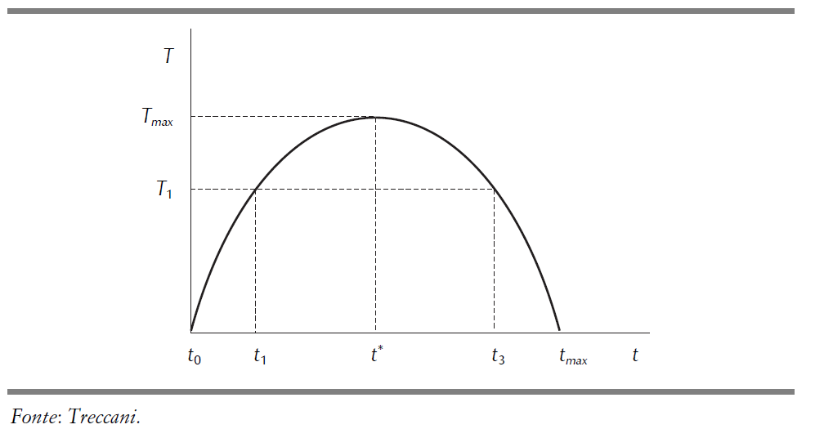
Curva di Laffer
https://www.treccani.it/enciclopedia/tag/curva-di-laffer/

Slide 9
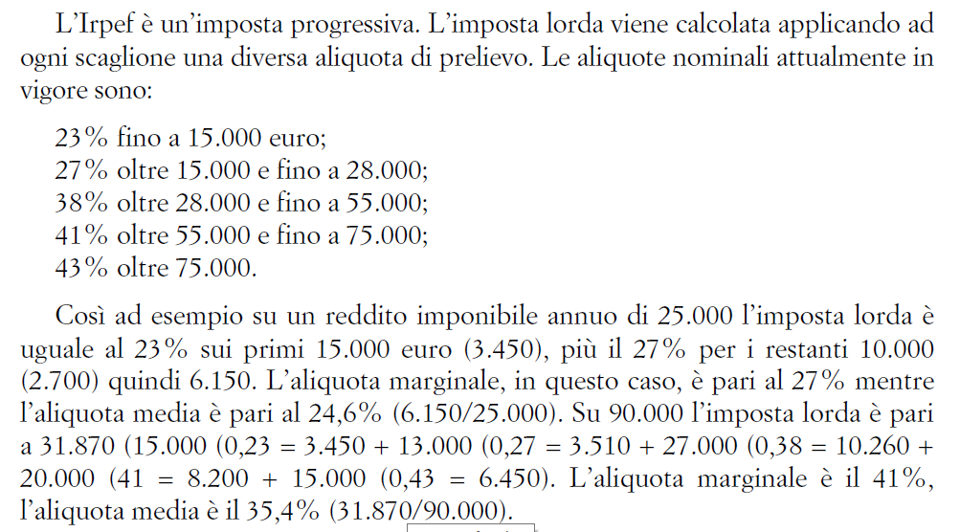
Imposta progressiva: esempio (aliquote pre-riforma 2021)

Slide 10
Imposte indirette, 1
Le imposte dirette colpiscono un soggetto passivo attraverso la sua capacità contributiva. In poche parole le imposte indirette colpiscono la ricchezza ma solo nel momento che essa viene prodotta, consumata o trasferita (effetti allocativi).
Le imposte indirette sono, per esempio, l'Iva, le Accise, le imposte di registro, ecc.
Le imposte indirette non vanno confuse con le tasse che sono tributi pagati allo stato o a un ente pubblico dai cittadini per usufruire di particolari servizi pubblici (tasse scolastiche, giudiziarie, amministrative, bolli).

Slide 11
Imposte indirette, 2
Imposta indiretta specifica: t euro d’imposta per ogni unità del bene prodotta, scambiata, o consumata.
Imposta indiretta ad valorem: t% sul prezzo iniziale per ogni unità del bene prodotta, scambiata, o consumata.
Effetti di un’imposta specifica su un mercato competitivo
  Incidenza e traslazione fiscale dal contribuente di diritto a quello di fatto
  Distorsione fiscale
  Casi particolari

Slide 12
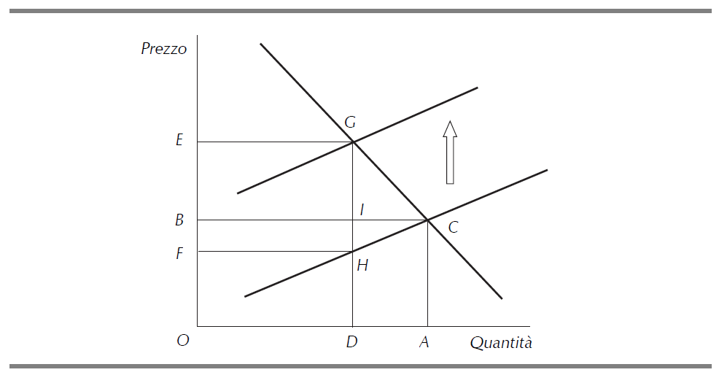
Imposte indirette a carico dei produttori

Slide 13
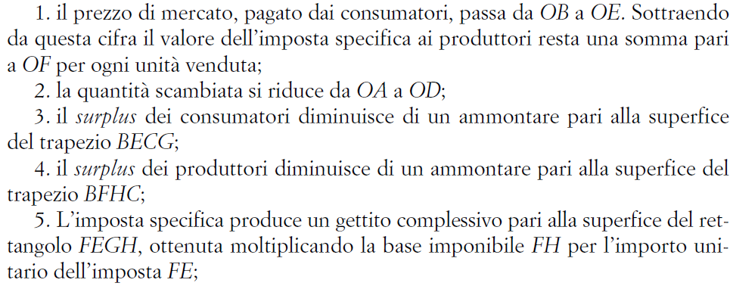
Imposte indirette a carico dei produttori (2)

Slide 14
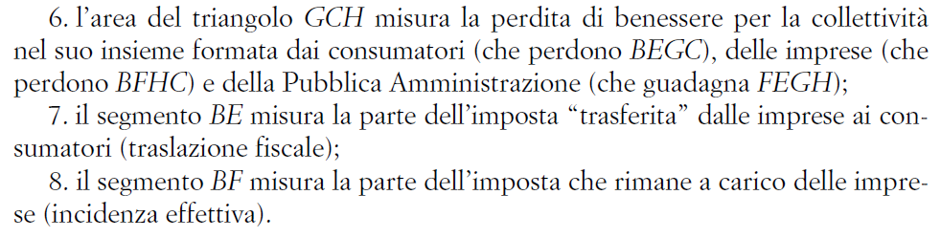
Imposte indirette a carico dei produttori (3)

Slide 15
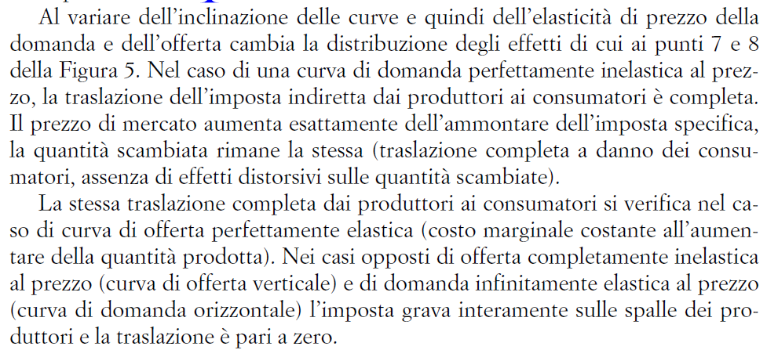
Imposte indirette a carico dei produttori (4)

Slide 16
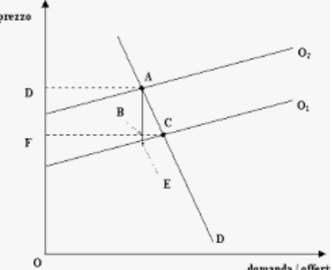
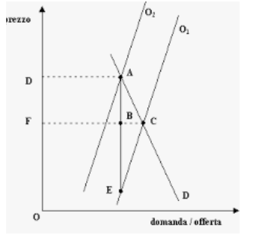
Imposte indirette a carico dei produttori (5)

